Slide 1

Informace ze semináře pro žadatele o poskytnutí peněžních prostředků z rozpočtu SMO v rámci cizojazyčné výuky pro školní rok
2026/2027

Slide 2
Výzva na podporu cizojazyčné výuky na území statutárního města Ostravy pro školní rok 2026/2027
Účel Výzvy
Výzva je zaměřená na metodickou a jazykovou podporu výuky cizích jazyků, na podporu rozvoje bilingvní výuky, výuky formou obsahově a jazykově integrovaného učení Content and Language Integreated Learning (dále jen „CLIL“) a cizojazyčné výuky na předškolním, základním a středním stupni vzdělávání.
Snahou je zvýšit komunikativní dovednosti a jazykové kompetence občanů žijících na území SMO a podpořit tak rovné příležitosti uchazečů o zaměstnání a zároveň zlepšit kvalitu výuky cizích jazyků.
*
Ve znalosti angličtiny si Česká republika nevede špatně, patří ji 23. místo ze 123 zemí, oproti naším sousedům v rámci Evropy však Češi zaostávají, patří nám 20. místo. Silné stránky jsou čtení a poslech, slabší se projevují v aktivní konverzaci (pravidelný výzkum EF English Proficiency Index, rok 2025).
Cizí jazyk již není pouze školním předmětem, pro současnou generaci je to každodenní potřeba. Dnešní děti jsou formování digitálním prostředím jako jsou sociální sítě, počítačové hry, zahraniční filmy a seriály a internet vůbec, kde hlavním a do jisté míry univerzálním jazykem je angličtina. To na druhou stranu oslabuje zájem o další jazyky, např. angličtina k němčině se na školách vyučuje v poměru 8:2, proto si připomeňme citát
„Kolik jazyků umíš, tolikrát jsi člověkem“ ( T.G. Masaryk)
*

Slide 3
Finanční rámec Výzvy
Celkový předpokládaný objem peněžních prostředků vyčleněných z rozpočtu SMO na Výzvu činí 7.000.000 Kč.
Minimální výše příspěvku na jeden projekt je stanovena:
u základní a střední školy na částku 200.000 Kč
u mateřské školy na částku 50.000 Kč
u žadatelů dle článku V. odst. 5 na částku 50.000 Kč
Maximální výše příspěvku na jeden projekt je stanovena:
u základní a střední školy na částku 500.000 Kč
u žadatelů dle článku V. odst. 5 na částku 300.000 Kč
u mateřské školy na částku 100.000 Kč
Okruh způsobilých žadatelů – žadatelem mohou být mateřské, základní a střední školy, jejichž sídlo se nachází na území SMO a výuku realizují částečně v cizím jazyce a dále splňují další podmínky vyhlášené Výzvou :
Výzva je určena příspěvkovým organizacím zřízeným SMO nebo městskými obvody SMO
Žádost je podávána v programu EvAgend.

Slide 4
Lhůta pro podání žádosti: od 10.04.2026 do 24.04.2026
Změny ve Výzvě oproti minulému roku
V článku IV. Finanční rámec Výzvy
Minimální výše příspěvku na jeden projekt je stanovena nově :
2.2. u mateřské školy na částku 50 000 Kč, původně bylo 100 000 Kč
Maximální výše příspěvku na jeden projekt je stanovena nově :
2.2. u mateřské školy na částku 100 000 Kč, původně bylo 500 000 Kč
Nové znění článku VII. bodu 9
slovo veškerých závazků je nahrazeno slovem všech splatných závazků
celý nový text podmínky zní : Předpokladem poskytnutí peněžních prostředků je vyrovnání všech splatných
závazků žadatele vůči SMO a městským obvodům SMO, jimi zřízeným příspěvkovým organizacím, obchodním
společnostem s majetkovou účastí SMO.
Další znění bodu zůstává beze změn.

Slide 5
Článek IX. Uznatelné výdaje
Bod 2. Uznatelnými výdaji podle odstavce 1 jsou:
…Další podmínky související s mzdovými náklady jsou uznatelnými výdaji:… výuku mohou realizovat pouze:
rodilý mluvčí (pro účely čl.IX. Bod 2.1.2 této Výzvy) doplněn požadavek na pedagogické vzdělání dle zákona č. 563/2004
Sb., o pedagogických pracovnících
Doplněno o cizince, který bude splňovat jazykovou úroveň C2 Společenského evropského referenčního rámce pro jazyky a zároveň bude splňovat pedagogické vzdělání dle zákona 563/2004 Sb., o pedagogických pracovnících.
Novela zákona o pedagogických pracovnících č. 197/2014 Sb. vyhlášena dne 12.09.2014 (s účinností od 01.01.2015), která pro vymezené specifické případy upravuje předpoklad odborné kvalifikace a možnost dalšího výkonu pedagogické činnosti některým osobám, které odbornou kvalifikaci nezískaly, se mimo jiné zabývá i odbornou kvalifikací „rodilých mluvčích“.
Zákon nepoužívá přímo tento termín, je nahrazen termínem pedagogický pracovník, pro kterého je příslušný cizí jazyk rodným jazykem nebo který příslušný cizí jazyk ovládá na úrovni rodného jazyka. Jde o osoby, které se rodný jazyk naučily v dětství a je pro ně přirozený (mateřština), ve Výzvě označujeme výrazem rodilý mluvčí. Nebo o osoby, které si příslušný jazyk osvojily až v průběhu svého života, avšak způsobem, že ho ovládají na úrovni rodného jazyka, ve Výzvě označen jako cizinec splňující jazykovou úroveň C2.

Slide 6
Rozlišuje se mezi výukou cizího jazyka a výukou konverzace v cizím jazyce.
Předpokladem odborné kvalifikace pro výuku konverzace v příslušném cizím jazyce je střední vzdělání s maturitní zkouškou.
Předpokladem odborné kvalifikace pro výuku cizího jazyka je vysokoškolské vzdělání (jakéhokoli stupně).
Pro ověření dosaženého vzdělání v zahraničí je možné se obrátit v případě středního vzdělání s maturitní zkouškou na krajský úřad a v případě vysokoškolského vzdělání na krajský úřad nebo veřejnou vysokou školu, popřípadě MŠMT. Pro ověření vzdělání je požadováno, aby řediteli školy nebo školského zařízení byl předložen doklad o dosaženém vzdělání.
Rodilí mluvčí mohou vykonávat pouze výuku příslušného cizího jazyka nebo výuku konverzace v příslušném cizím jazyce (dle jejich odborné kvalifikace) a nemohou vykonávat další přímou pedagogickou činnost, byť by spadala do druhu práce, který mají vymezen v pracovní smlouvě.
Pro účely Výzvy -> pedagogická způsobilost dle zákona č. 563/2004 Sb., o pedagogických pracovnících = odborná kvalifikace pro výuku podle zákona č. 563/2004 Sb., o pedagogických pracovnících, ve znění pozdějších předpisů.
Ředitelé škol a osoby v pozici statutárních orgánů škol jsou plně kompetentní k ověření této podmínky a jsou za ověření zodpovědní.

Slide 7
Kompetence:
jazykově kompetentní vyučující/lektor (pro účely čl. IX. bod 2.1.1. této Výzvy), a to s tímto vzděláním:
u MŠ – jazyková zkouška odpovídající minimální úrovni B1 Společného evropského referenčního rámce pro jazyky (dále jen „úroveň B1“),
u ZŠ – aprobace cizí jazyk + předmět, aprobace předmět + jazyková zkouška odpovídající minimální úrovni B2 Společného evropského referenčního rámce pro jazyky (dále jen „úroveň B2“),
u SŠ – aprobace cizí jazyk + předmět, aprobace předmět + jazyková zkouška odpovídající minimální úrovni C1 Společného evropského referenčního rámce pro jazyky (dále jen „úroveň C1“),
Odpovídající stupeň jazykové úrovně je možno zkontrolovat v Seznamu standardizovaných zkoušek, který najdete na stránkách Ministerstva školství, mládeže a tělovýchovy.
Rodilý mluvčí
Občan jiné než české národnosti, který příslušný jazyk ovládá na úrovni rodilého mluvčího („úroveň C2“ ),
splňující odbornou kvalifikaci dle zákona č. 563/2004 Sb., o pedagogických pracovnících, ve znění pozdějších předpisů
konverzace v cizím jazyce – středoškolské vzdělání doložené maturitní zkouškou
Výuka cizího jazyka – vysokoškolské vzdělání jakéhokoliv stupně
Bod 3. – nově jsou uznatelnými náklady i poštovní služby včetně balného a dopravy – ale pouze v případě, že takový výdaj splňuje všechny ostatní podmínky uvedené v odstavci 1 tohoto článku a zároveň souvisí s bilingvní cizojazyčnou výukou a výukou cizího jazyka

Slide 8
Článek X. Administrace žádostí a kritéria pro hodnocení žádosti
Bod 3. – hodnocení parametrů žádosti ( max. 100 bodů):
3.1. stupeň poskytovaného vzdělávání (max. 35 bodů) nově (max. 40 bodů)
MŠ 7 bodů, ZŠ 10 bodů, SŠ 13 bodů nově MŠ 5 bodů, ZŠ 12 bodů, SŠ 13 bodů
počty dětí, žáků
MŠ 5 dětí - 1 bod nově MŠ 10 dětí – 1 bod
ZŠ, SŠ 10 žáků – 1 bod
Záměrem je podpořit žáky základní školy, kde dochází k největšímu pokroku v učení cizích jazyků.
Složení mezinárodních jazykových zkoušek umožňuje lepší startovací pozici pro přijetí na střední školu.
3.2. úroveň jazykového vzdělání ( max. 20 bodů ) zůstává beze změn
3.3 zkušenosti bilingvní výuka, cizojazyčná výuka, CLIL v předchozích letech (max. 15 bodů) zůstává beze změn
3.4. jako specifická kritéria výsledky monitorování projektů za předcházející rok (max. 10 bodů) nově (max.5 bodů)
spolupráce školy s poskytovatelem 0-5 bodů nově 0 – 2,5 body
úroveň finančního vypořádání 0-5 bodů nově 0 – 2,5 body

Slide 9

3.5. mezinárodní jazykové a maturitní zkoušky ( max. 20 bodů ) zůstává beze změn
Na základě uvedeného bodového hodnocení doporučí komise orgánům města poskytnout příspěvek v konkrétní výši.
O poskytnutí příspěvků rozhodne rada města nejpozději do konce června 2026.

Slide 10
Postup pro podání žádostí o poskytnutí peněžních prostředků z rozpočtu SMO
Výzva pro podporu cizojazyčné výuky pro školní rok 2026/2027

Slide 11
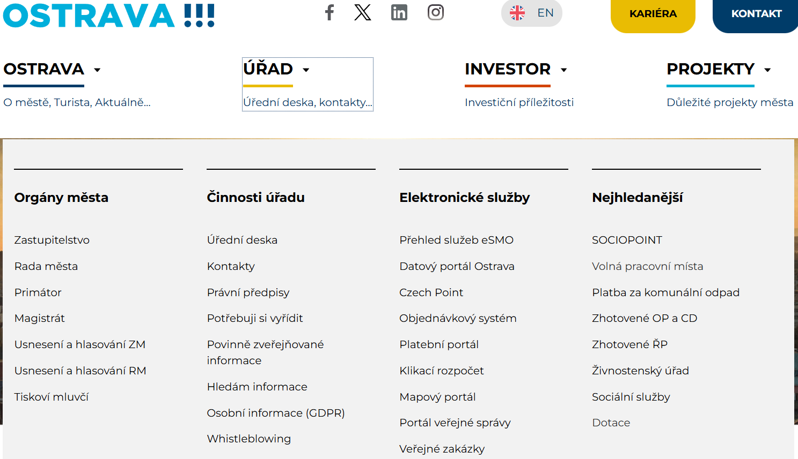

Slide 12
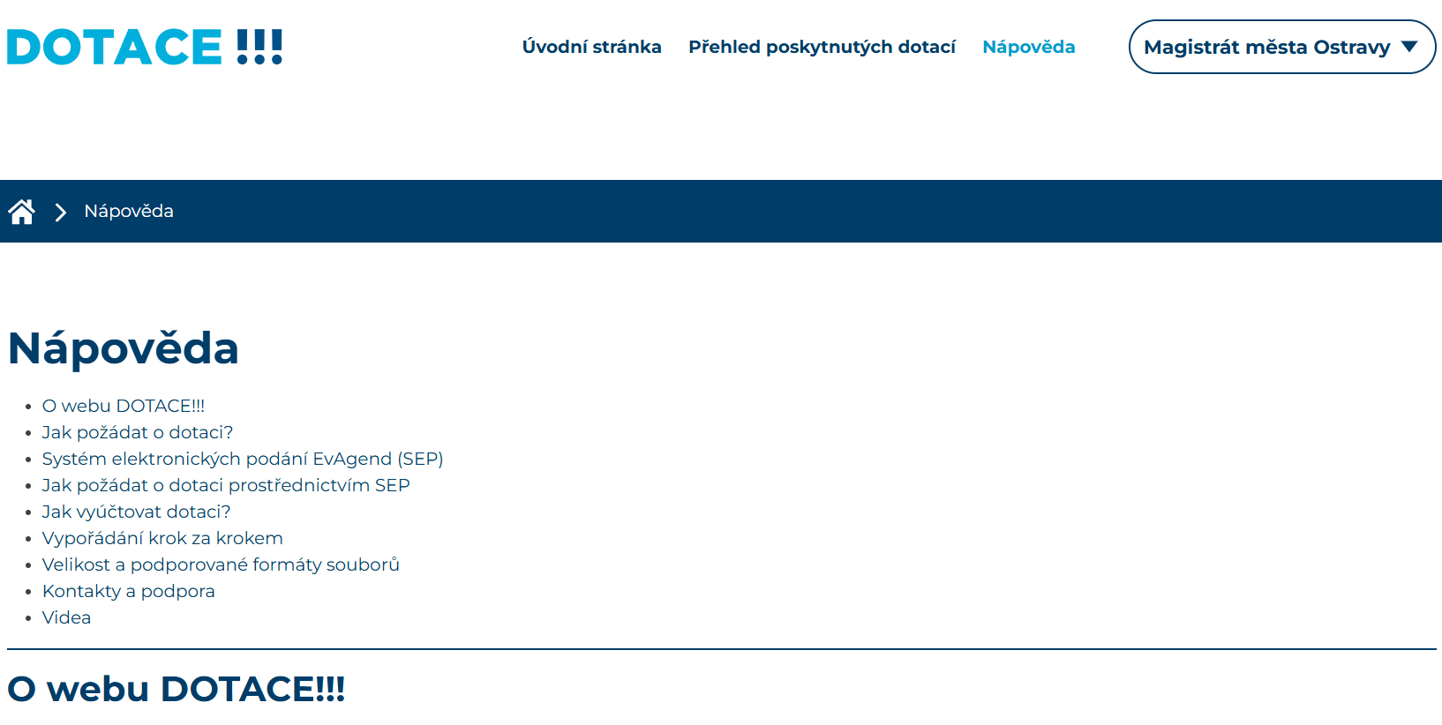

Slide 13
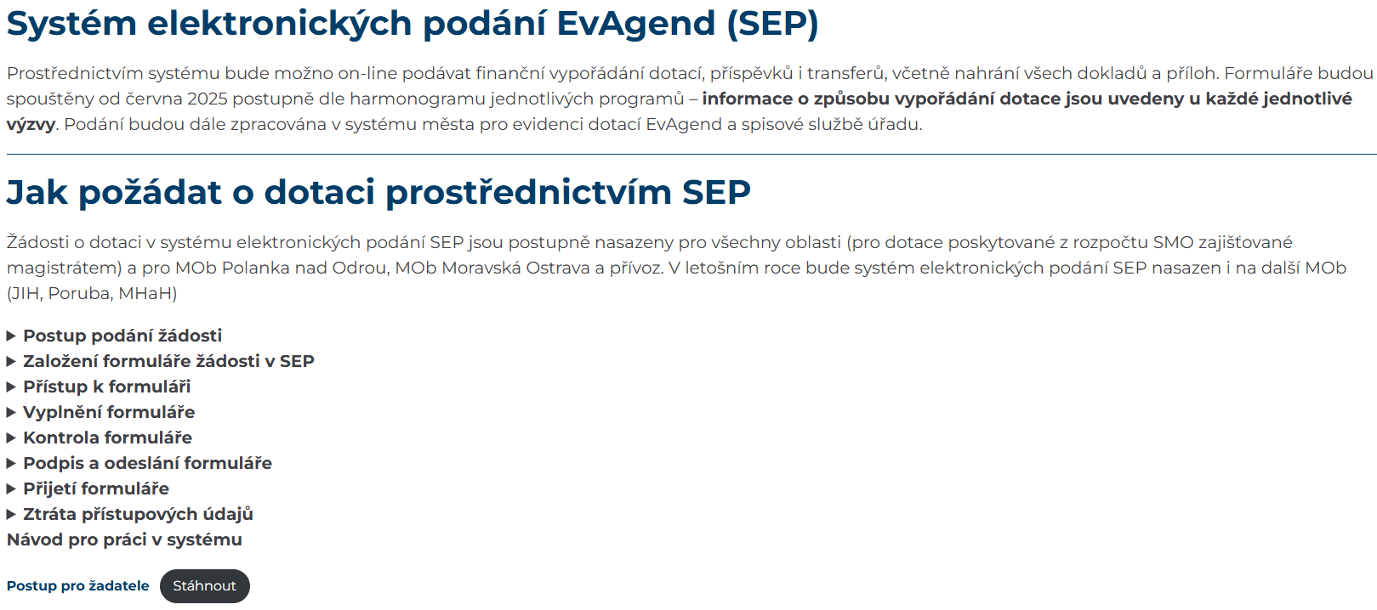

Slide 14
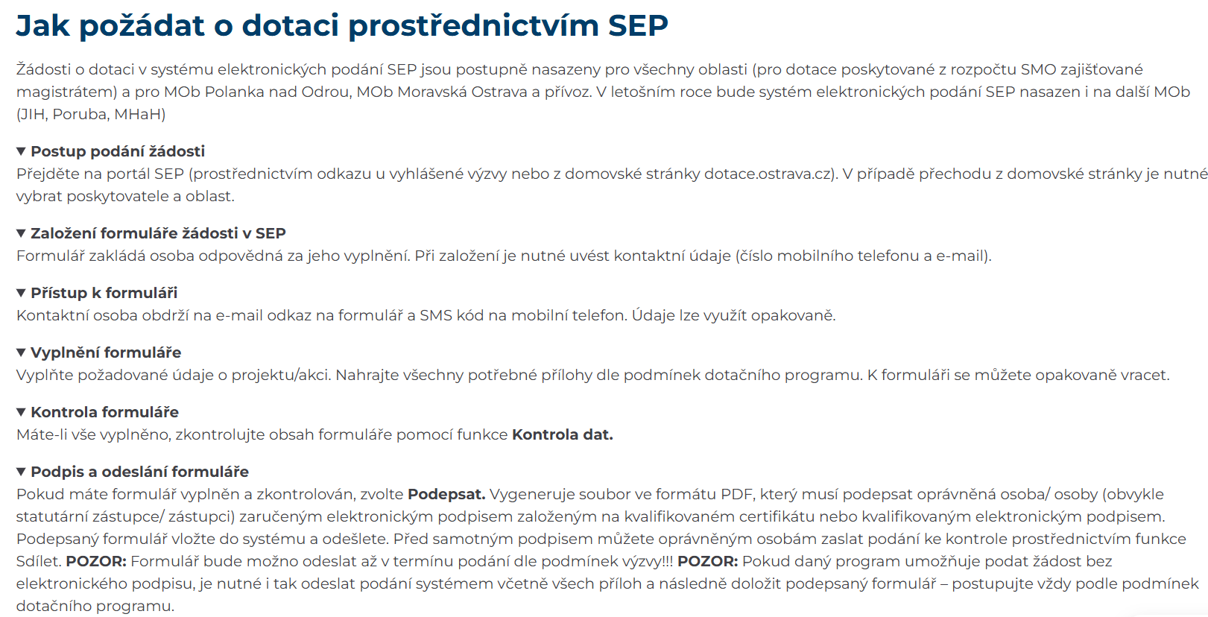

Slide 15
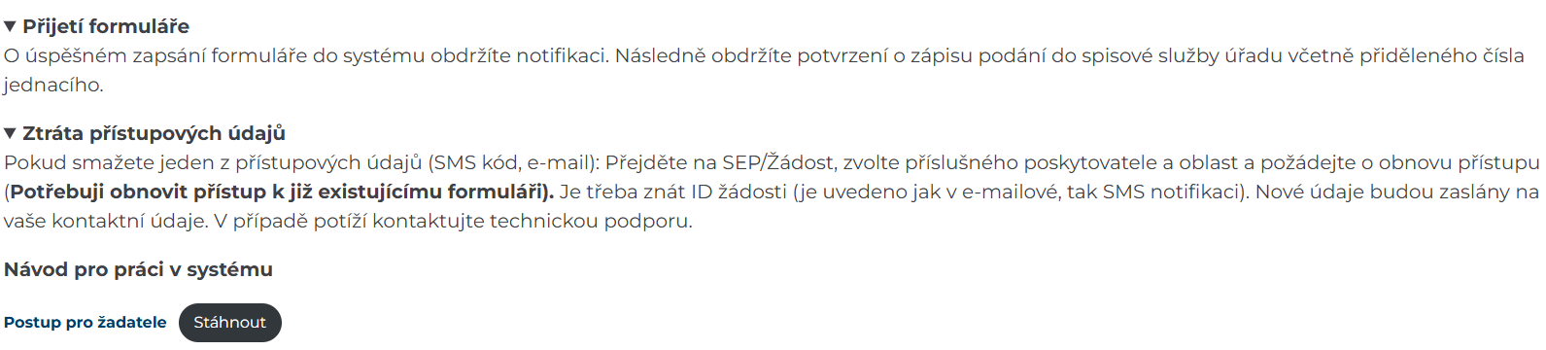

Slide 16
Je důležité před vyplněním žádosti prostudovat Příručku pro žadatele o dotaci k systému EvAgend !!!

Slide 17
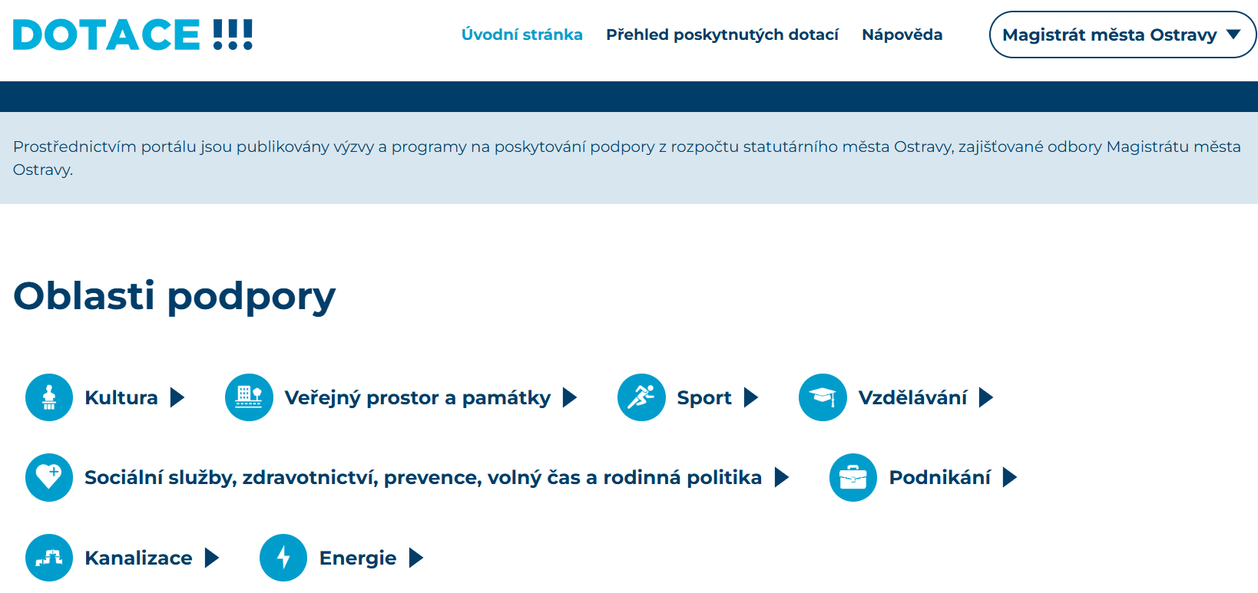

Slide 18
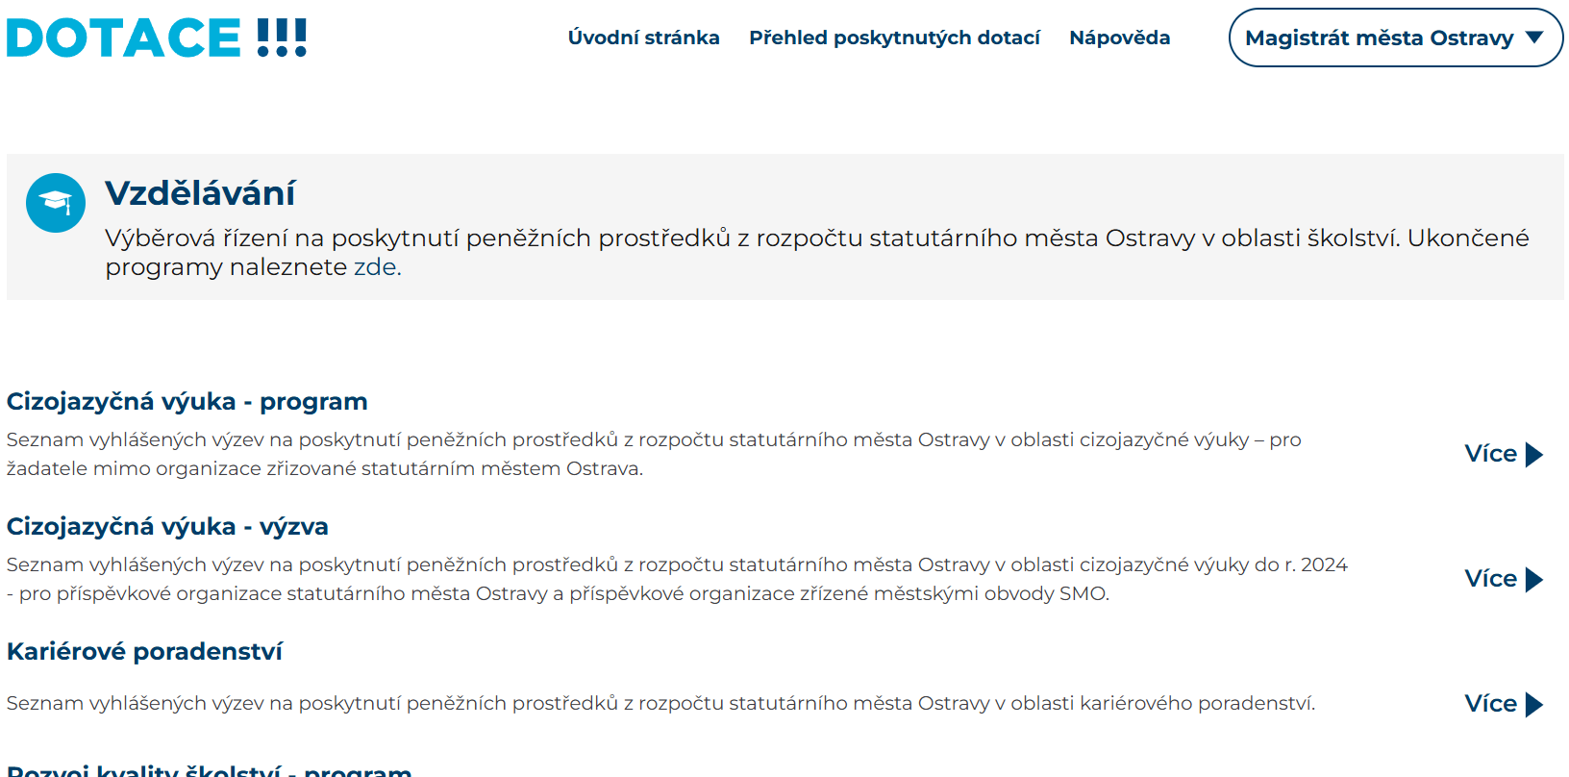

Slide 19
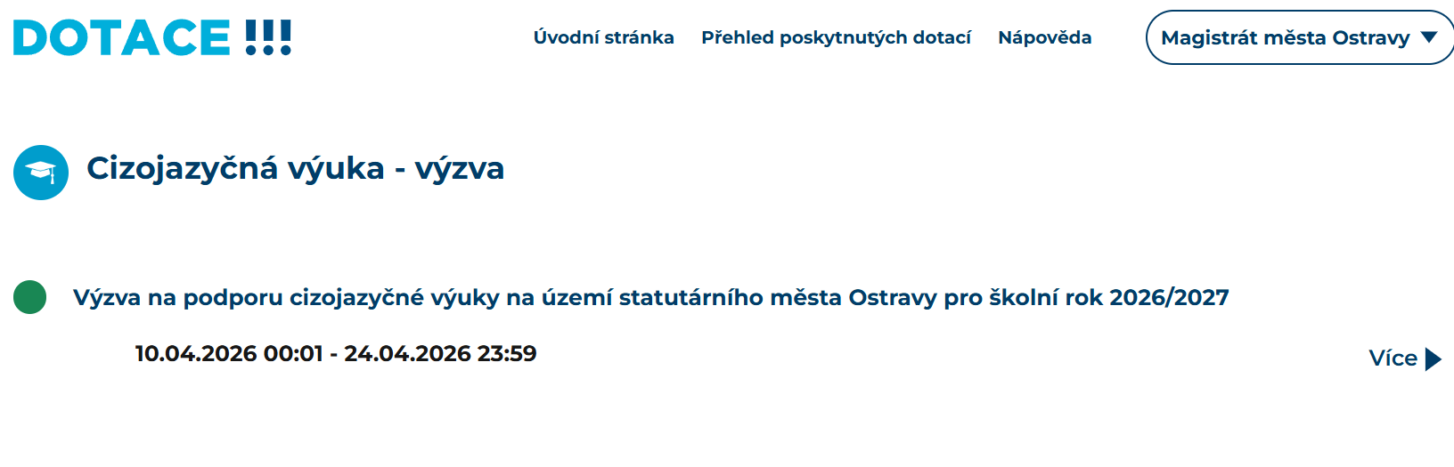

Slide 20
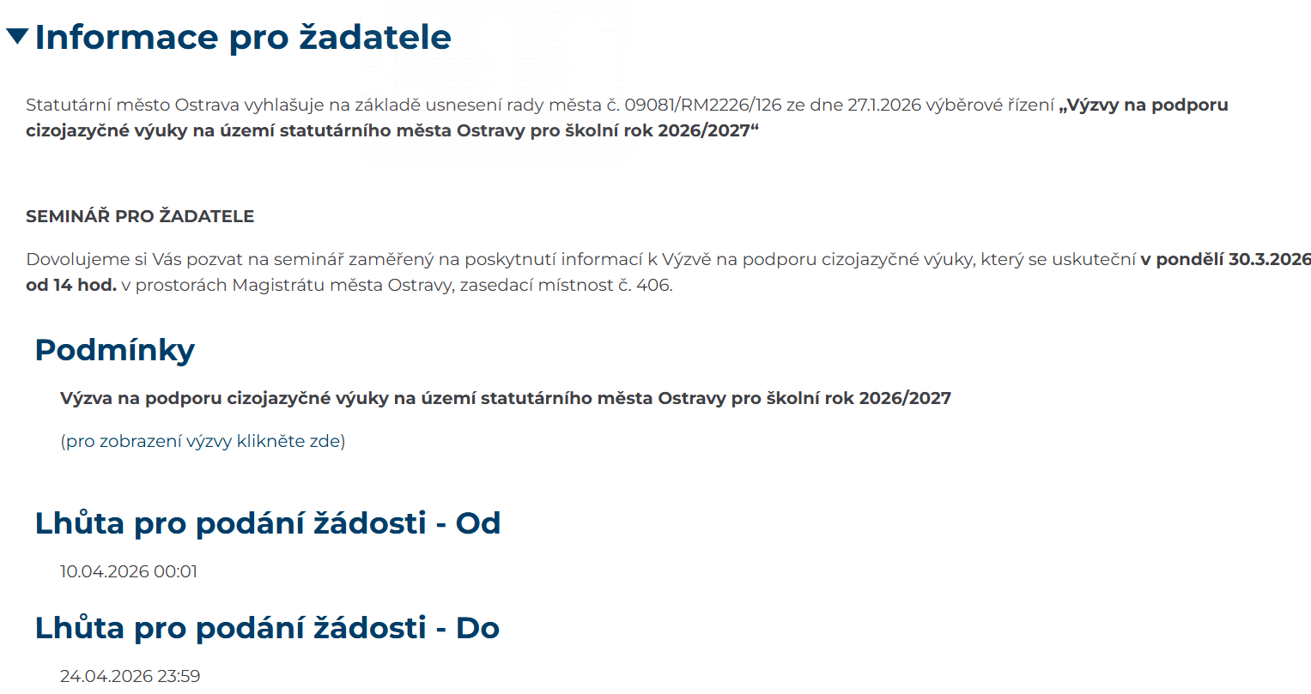

Slide 21
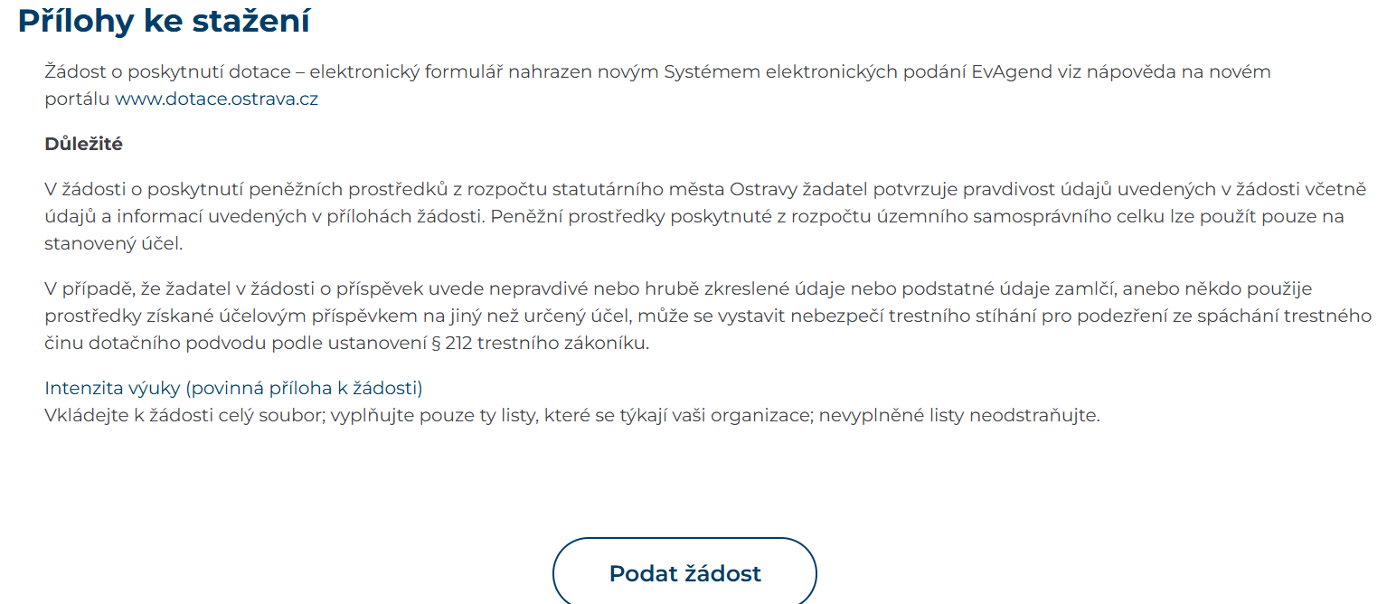

Slide 22
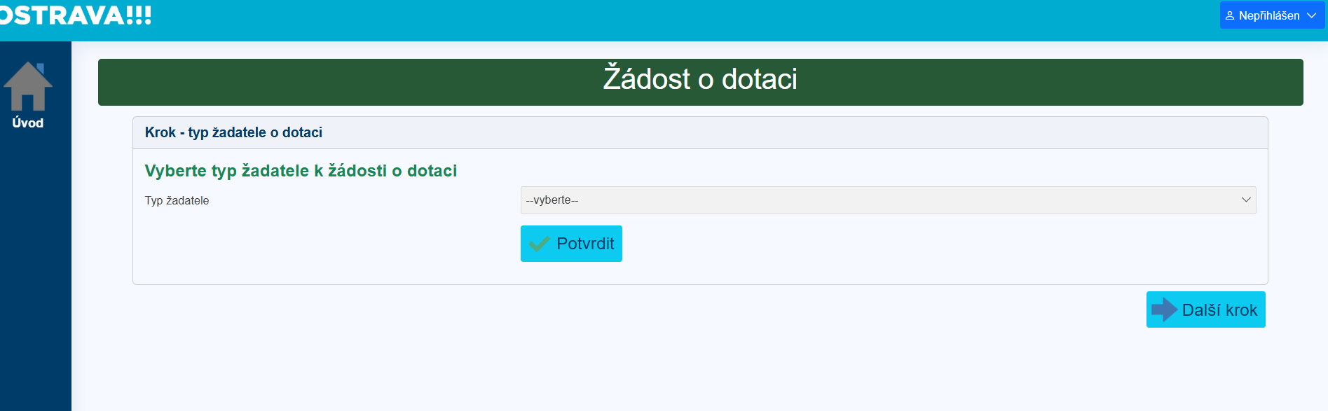
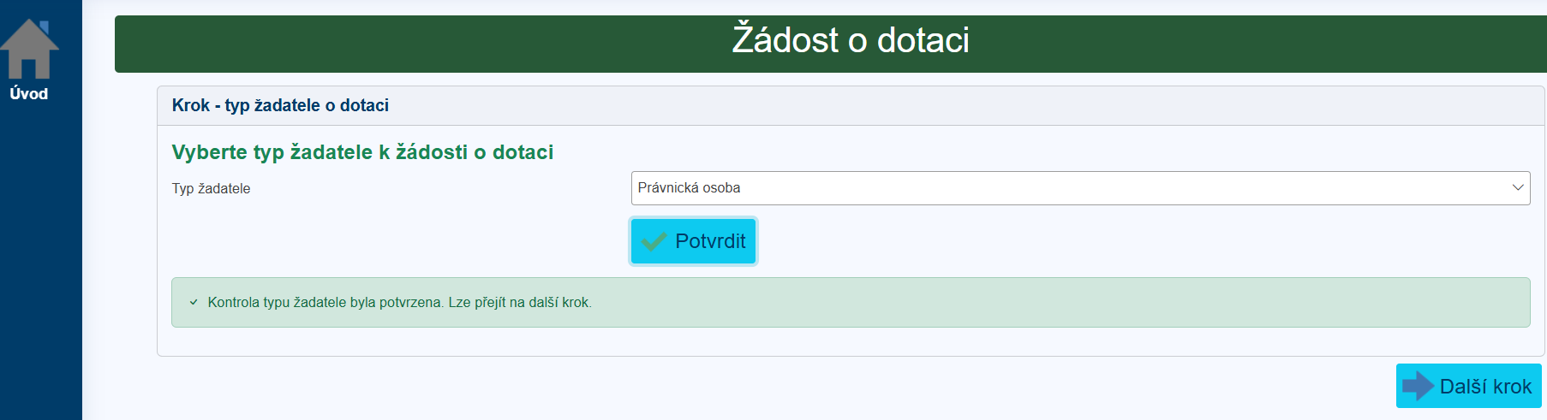
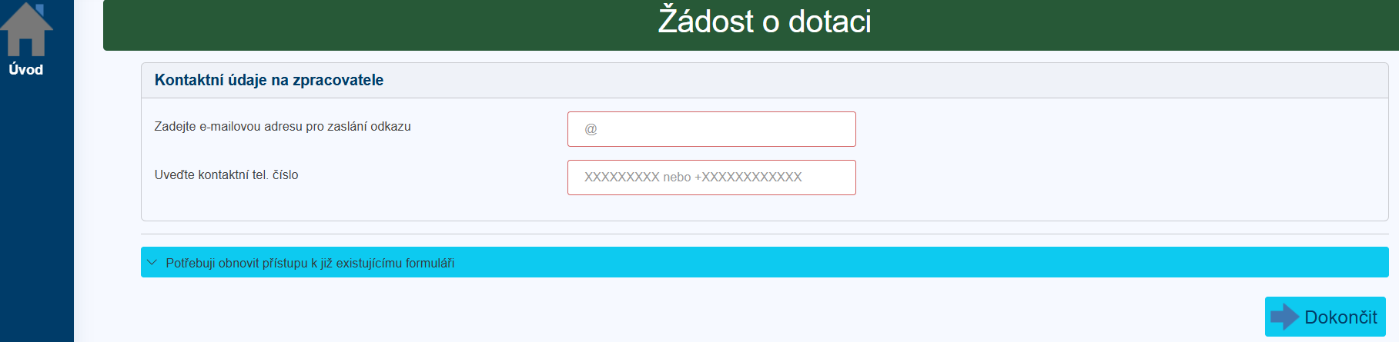

Slide 23
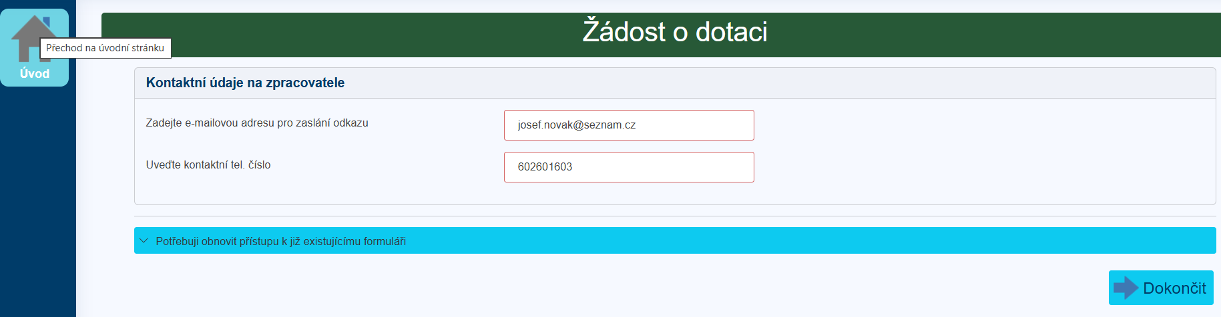

Slide 24
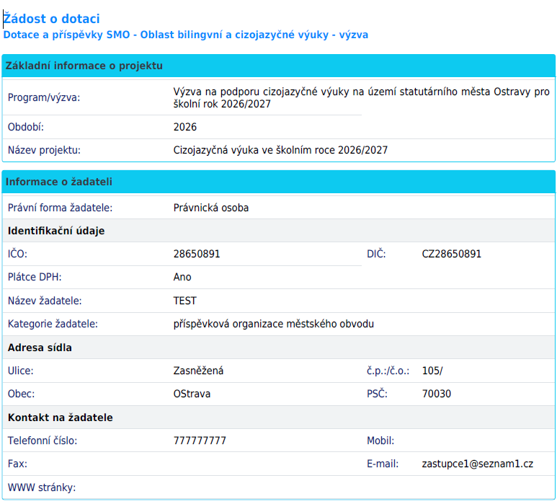

Slide 25
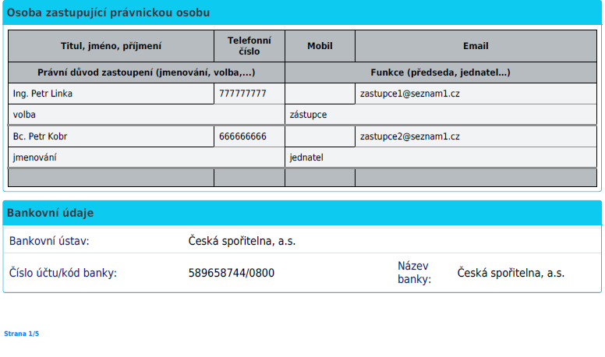

Slide 26
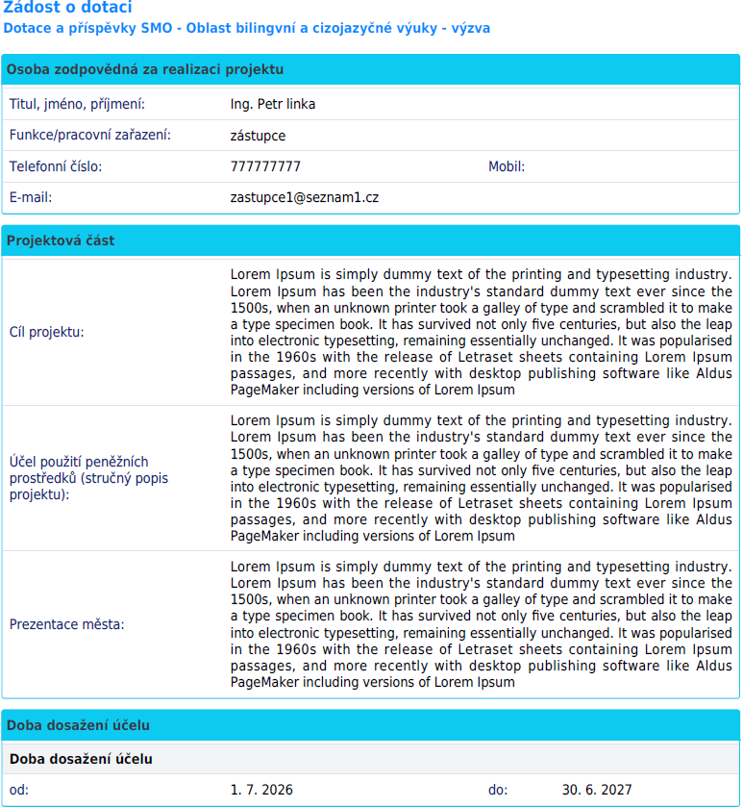

Slide 27
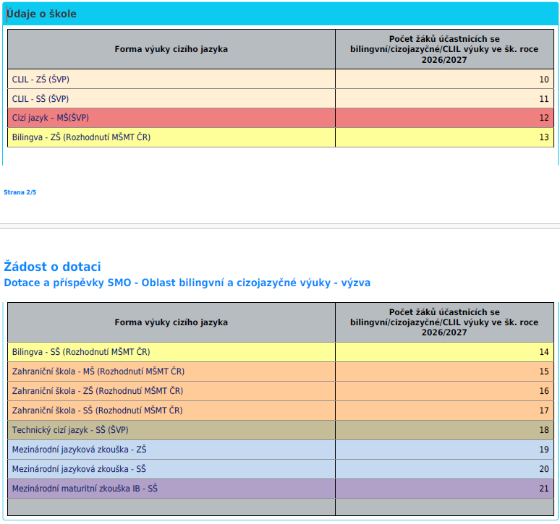

Slide 28
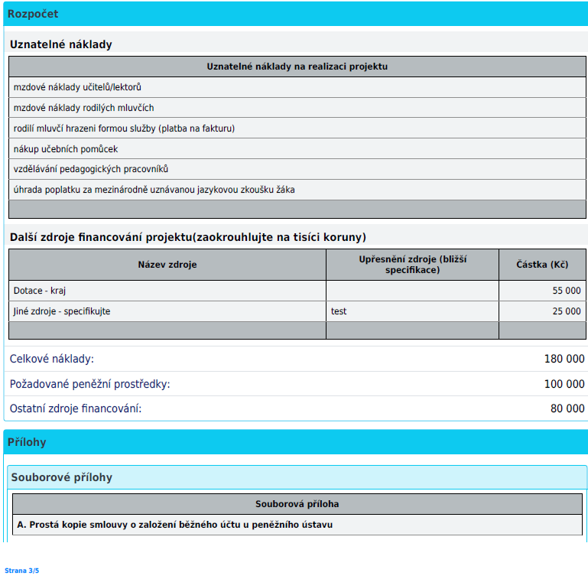

Slide 29
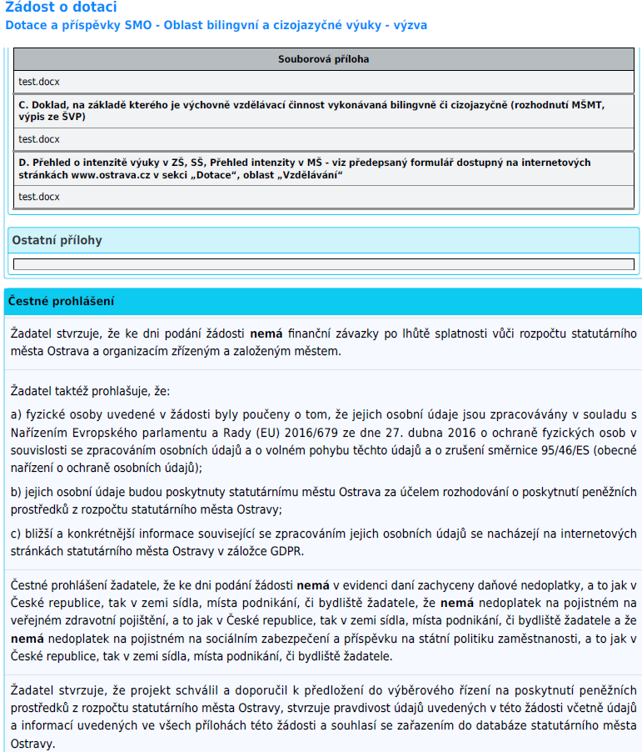

Slide 30
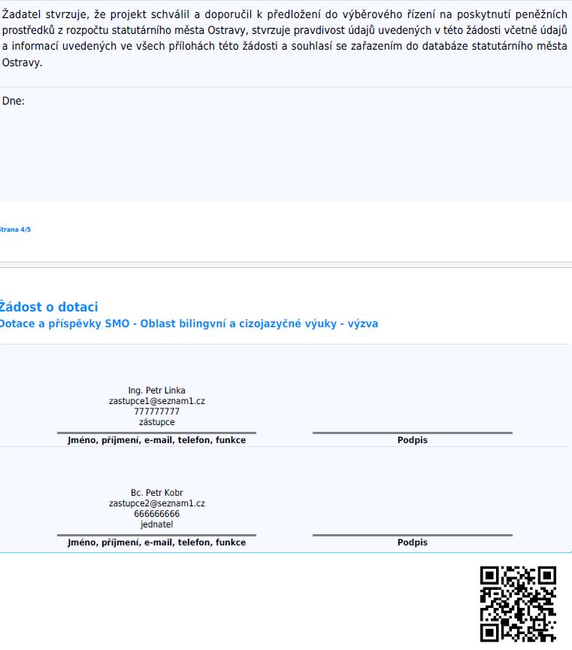

Slide 31
Výzva : Příspěvková organizace zřizována městskými obvody nebo SMO má povinné přílohy :
Kopii smlouvy o založení běžného účtu u peněžního ústavu
Doklad, na základě kterého je výchovně vzdělávací činnost vykonávána bilingvně / cizojazyčně
(Rozhodnutí MŠMT ČR, výpis ze ŠVP ), vkládejte jako jeden soubor
Intenzita výuky – formulář zveřejněný na webových stránkách, vkládejte celý soubor a vyplňujte pouze ty listy, které se týkají vaší školy, ostatní listy neodstraňujte

Slide 32
Kontaktní osoba pro oblast cizojazyčné výuky Ing. Taťána Luptáková tatana.luptakova@ostrava.cz 599 443 203
Kontakty pro technickou podporu
Helpdesk.dotace@ostrava.cz
Telefon: 599 445 555

